Slide 1



Введення і редагування даних різних типів
За навчальною програмою 2017 року
Урок 38

Slide 2

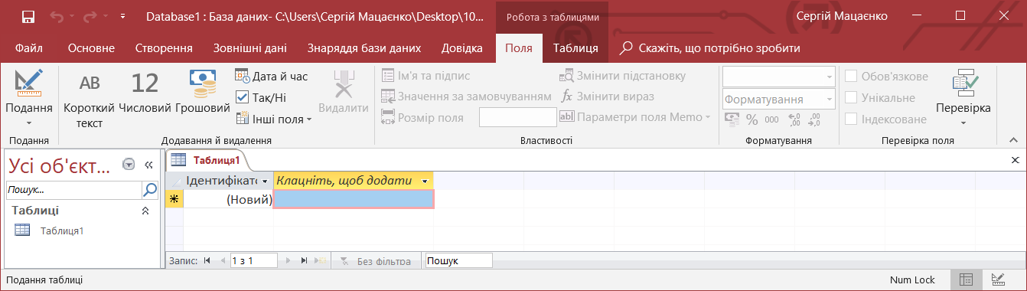
Створення таблиць даних з використанням подання таблиці
Розділ 3 § 3.3
Після моделювання структури наступним етапом розробки бази даних є створення таблиць. Під час створення нової бази даних в Access створюється перша таблиця.

Slide 3
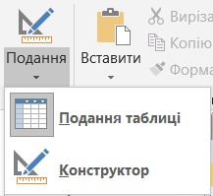
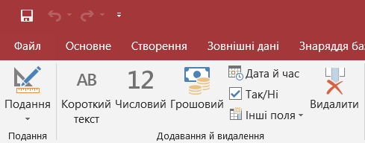
Створення таблиць даних з використанням подання таблиці
Розділ 3 § 3.3
Можливі такі основні способи створення полів таблиці та визначення типів даних у них:
з використанням Подання таблиці
з використанням елементів керування групи Додавання й видалення вкладки Поля
з використанням подання Конструктор

Slide 4

Створення таблиць даних з використанням подання таблиці
Розділ 3 § 3.3
Розглянемо перший спосіб. Особливістю його є те, що користувачу не обов'язково безпосередньо вказувати значення властивостей типів даних.
Потрібно тільки створити поля з відповідними іменами та вказати типи даних.

Slide 5
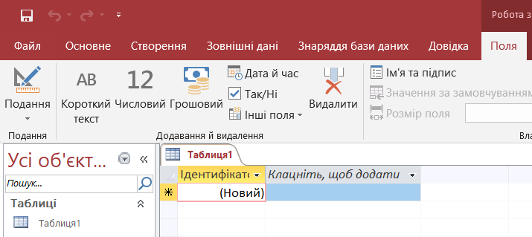
Створення таблиць даних з використанням подання таблиці
Розділ 3 § 3.3
Одне з полів — Ідентифікатор, створюється програмою за замовчуванням під час створення нової бази даних, для нього встановлюється тип даних — Автонумерація.
Це поле за замовчуванням визначається як ключове.

Slide 6
Створення таблиць даних з використанням подання таблиці
Розділ 3 § 3.3
Для створення всіх інших полів з певними іменами слід:
Клацнути на заголовку поля Клацніть, щоб додати.

Slide 7
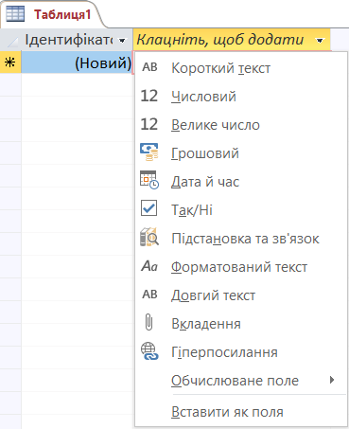
Створення таблиць даних з використанням подання таблиці
Розділ 3 § 3.3
(Продовження…) Для створення всіх інших полів з певними іменами слід:
Вибрати у списку, що відкрився, тип даних.
Увести замість імені поля за замовчуванням (Поле 1) потрібне ім'я, наприклад Прізвище.

Slide 8
Створення таблиць даних з використанням подання таблиці
Розділ 3 § 3.3
(Продовження…) Для створення всіх інших полів з певними іменами слід:
Виконати дії 1-3 потрібну кількість разів для введення імен і типів даних усіх необхідних полів.
Завершити процес уведення імен полів вибором рядка під іменем поля.
Слід зважати на те, що імена полів не повинні містити:
крапок
знаків оклику
квадратних дужок
прихованих символів
(наприклад, символа кінця абзацу)

Slide 9
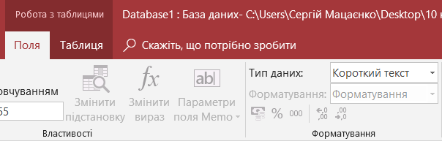
Створення таблиць даних з використанням подання таблиці
Розділ 3 § 3.3
Для змінення типів даних полів і значень їх властивостей використовують елементи керування групи Форматування вкладки Поля. Ці операції подібні до відомих вам операцій в табличному процесорі Excel.

Slide 10
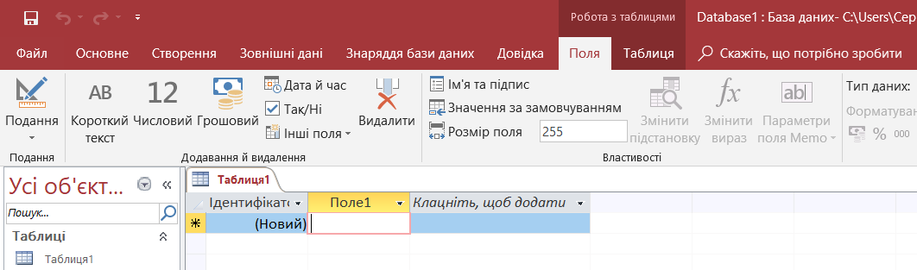
Створення таблиць даних з використанням подання таблиці
Розділ 3 § 3.3
Під час створення полів таблиці з використанням елементів керування групи Додавання й видалення вкладки Поля потрібно:
Зробити поточною вкладку Поля.

Slide 11
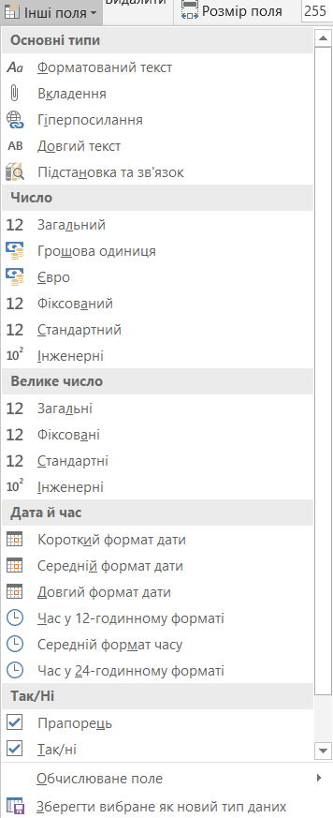
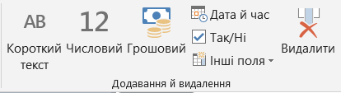
Створення таблиць даних з використанням подання таблиці
Розділ 3 § 3.3
(Продовження…) Створення полів таблиці з використанням елементів керування групи Додавання й видалення вкладки Поля:
Вибрати у групі елементів керування:
Додавання й видалення потрібний тип даних.
Повний список типів даних і їх форматів відкривається під час вибору кнопки зі списком Інші поля.

Slide 12
Створення таблиць даних з використанням подання таблиці
Розділ 3 § 3.3
(Продовження…) Створення полів таблиці з використанням елементів керування групи Додавання й видалення вкладки Поля:
Увести замість імені поля за замовчуванням (Поле 1) потрібне ім'я, наприклад Прізвище.
Виконати дії 1-3 потрібну кількість разів для введення імен і типів даних усіх необхідних полів.
Завершити процес уведення імен полів вибором рядка під іменем поля.

Slide 13
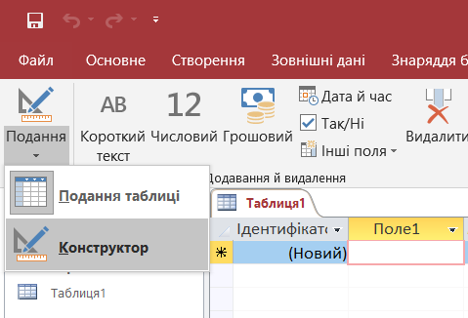
Створення таблиць бази даних у поданні конструктор
Розділ 3 § 3.3
Для створення нової таблиці бази даних зі складнішою структурою та для встановлення значень інших властивостей полів, як правило, використовують подання Конструктор.
Для цього після створення нової бази даних слід у списку кнопки Подання групи елементів керування Подання вкладки Основне вибрати Конструктор
1
2

Slide 14
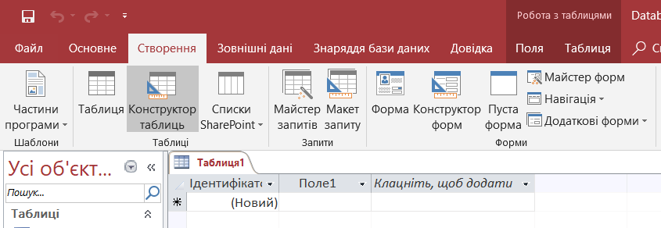
Створення таблиць бази даних у поданні конструктор
Розділ 3 § 3.3
Або виконати Створення ⇒ Конструктор таблиць.
1
2

Slide 15
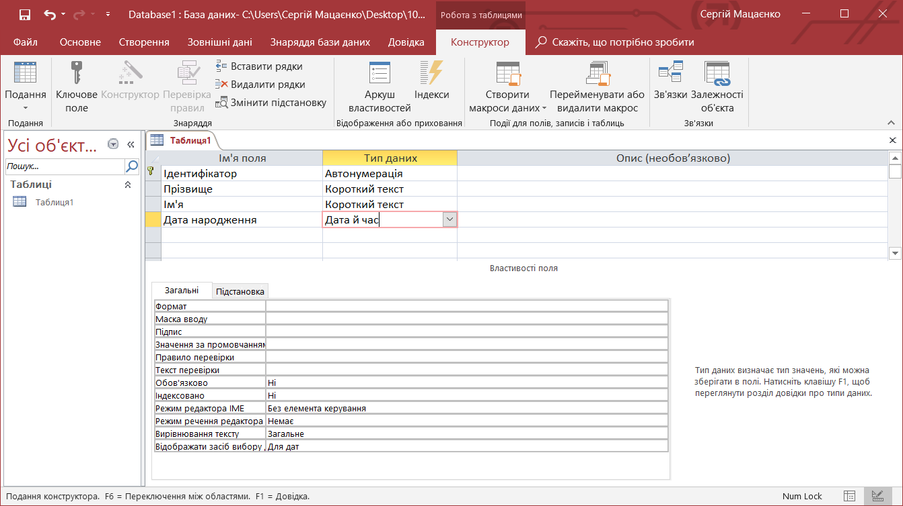
Створення таблиць бази даних у поданні конструктор
Розділ 3 § 3.3
В обох випадках відкриється вікно таблиці в поданні Конструктор, аналогічне наведеному на малюнку.

Slide 16
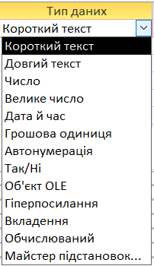
Створення таблиць бази даних у поданні конструктор
Розділ 3 § 3.3
У верхній частині вікна є три стовпці:
Ім'я поля
Тип даних
Опис
Використо-вується для введення імен полів.
Для встановлення типу даних слід вибрати відповідне поле справа від імені поля та вибрати кнопку відкриття списку.
Відкриється список типів даних. Серед них необхідно вибрати потрібний.

Slide 17
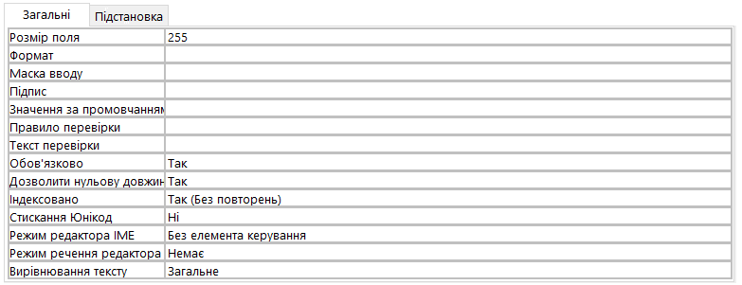
Створення таблиць бази даних у поданні конструктор
Розділ 3 § 3.3
Після вибору типу даних поля можна змінити встановлені за замовчуванням чи встановити не встановлені значення властивостей цього типу даних у нижній частині вікна на вкладці Загальні.

Slide 18
Створення таблиць бази даних у поданні конструктор
Розділ 3 § 3.3
Уміст цієї вкладки змінюється залежно від обраного типу даних.
Так, для текстових даних основною властивістю, значення якої слід установити в полі Розмір поля, є максимальна кількість символів, яку можна буде вводити в поле.
Для типу даних Число у списку Розмір поля обирається один з типів числових даних, розглянутих вище.

Slide 19
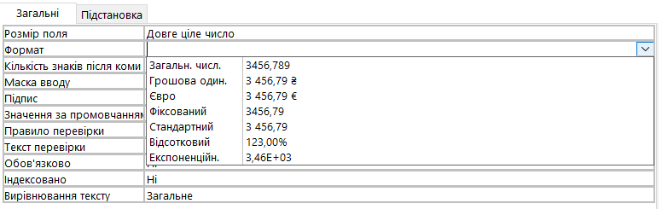
Створення таблиць бази даних у поданні конструктор
Розділ 3 § 3.3
Крім того, для більшості числових типів даних на вкладці Загальні можна обрати у списку Формат один з форматів відображення числа:

Slide 20
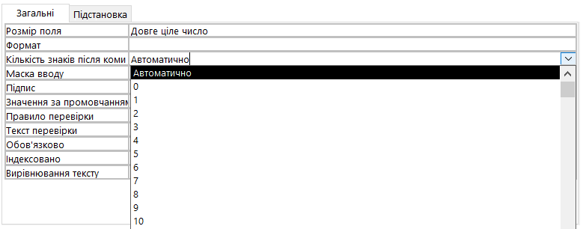
Створення таблиць бази даних у поданні конструктор
Розділ 3 § 3.3
У списку Кількість знаків після коми можна вибрати потрібне значення цієї властивості числа.

Slide 21

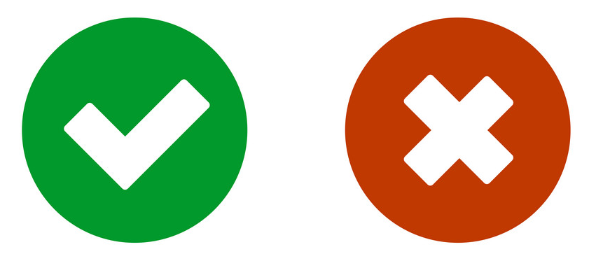

Створення таблиць бази даних у поданні конструктор
Розділ 3 § 3.3
Для типів даних:
Дата й час
Так/Hi
Грошова одиниця
Можна обрати вид форматування. Ці види мають багато спільного з аналогічними форматами в табличному процесорі Excel.

Slide 22
Створення таблиць бази даних у поданні конструктор
Розділ 3 § 3.3
Серед інших обмежень на значення, які можуть набувати дані, важливим є обмеження на обов'язковість заповнення певного поля під час уведення даних. Для цього в нижній частині вікна на вкладці Загальні слід у списку Обов'язково вибрати:
Так
або
Ні
Якщо встановлено Так, то в подальшому дані з усього запису не будуть зберігатися, поки не буде заповнено зазначене поле. Таке значення є обов'язковим для ключових полів.

Slide 23
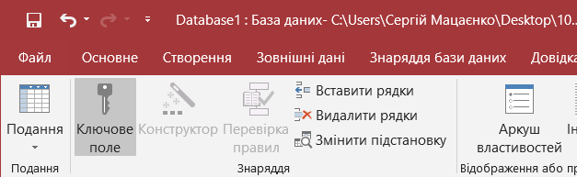
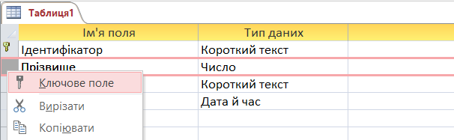
Створення таблиць бази даних у поданні конструктор
Розділ 3 § 3.3
Для встановлення ключового поля слід зробити поточним відповідне поле і:
виконати Конструктор ⇒ Знаряддя ⇒ Ключове поле
відкрити контекстне меню поля і у списку команд вибрати Ключове поле
Для відмінення встановлення ключового поля слід ще раз повторити описані вище операції.

Slide 24

Дайте відповіді на запитання
Розділ 3 § 3.3
Яка послідовність створення нових полів у Поданні таблиця?
Які існують обмеження на використання символів в іменах полів?
Яка послідовність створення нових полів, визначення типів даних у поданні Конструктор?
Яке призначення об'єктів у поданні Конструктор?
Що означає значення 25 в рядку Розмір поля поля з типом даних Текст?

Slide 25

Домашнє завдання
Розділ 3 § 3.3
Проаналізувати
§ 3.3, ст. 90-95

Slide 26


Працюємо за комп’ютером
Розділ 3 § 3.3
Сторінка
92-94

Slide 27
Дякую за увагу!
За навчальною програмою 2017 року
Урок 38

